Slide 1
PIA 개인정보 영향평가
작성자 : Eric Yoon

Slide 2
목 차
1. 개인정보 영향도 등급
2. PDCA 사이클
3. 거버넌스
4. 컴플라이언스
5. 관리적,물리적,기술적 보호조치 보충설명
6. PIA 개인정보 영향평가
7. 흐름도 작성 예시 및 실습.
8. 주요 용어 정리

Slide 3
개인정보 등급 분류시 고려할 요소
1 . 개인정보 영향도 등급
자산가치 | 5점 | 1등급 | 비밀 | 주민번호,신용카드정보,금융정보,ID,비밀번호,지문,홍채정보,등등
자산가치 | 3점 | 2등급 | 대외비(조합정보) | 성명+전화번호+주소+e-mail, 성명+생년월일+e-mail,.
자산가치 | 1점 | 3등급 | 대외비(식별어려운정보) | 몸무게+키 , 주소, 학력
2. 법적통제 요구사항
3.유출시 위험성 및 파급 영향
4. 정보 민감도
5. 정보의 고유성 및 식별성

Slide 4
PDCA 사이클기반
PDCA 가 무엇인지 짚고 넘어 가보자.
Plan,Do,Check,Act 의 반복 사이클 로써,
지속적이고 반복적인 개선 활동을 요구한다.
개인정보 보호 관리과정 이다
조직구성,위험관리,모니터링감사,정책
1.계획plan (①.정책수립,관리범위정함 ②.관리범위내의개인정보자산식별 ③.개인정보흐름파악및 흐름도 작성 ④.개인정보처리상에 문제점 파악.)
2.실행do (①.식별된 정보자산을 바탕으로 위험평가 실시 ②.정보보호대책의 수립과 이행)
3.검증check (①.정보보호대책의 효과성확인 ②.모니터링 정기적인점검,감사실시등으로 체크)
4. 개선 act (잔여 위험에 대한 추가적인 조치사항 반영 )반영=순환 PDCA

Slide 5
거버넌스 와 컴플라이언스 를 이해하고 나가자
거버넌스 (governance) 란 무엇일까 ?
정부 와 비슷하지않은가 ???
국가의 여러업무를 관리하기위해 정치,경제및 행정적권환을 행사하는방식으로써,
일종의 국정관리 체계라고 의미를 생각하자.
현재,우리는 정보보안을 말하고 있으므로 IT, Security 법,명령등을 준수 한다라고 해석 하면될것같다.
IT 거버넌스 와 컴플라이언스 ,
Security 거버넌스 와 컴플라이언스 에 대해 알아보도록 하자.

Slide 6
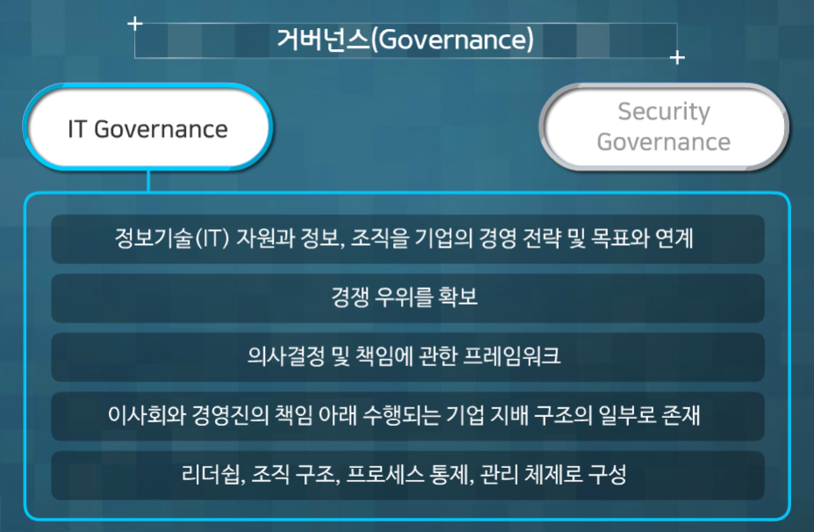
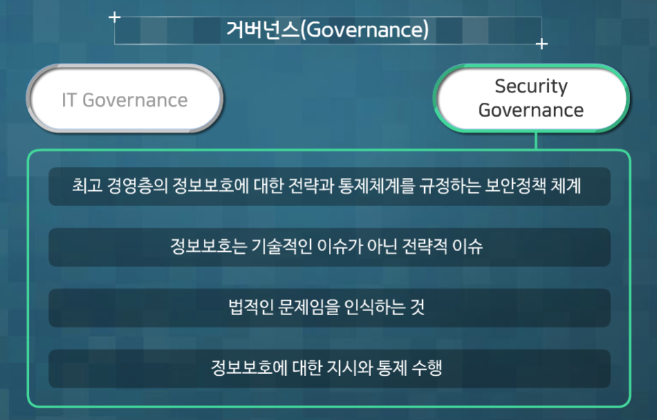
거버넌스

Slide 7
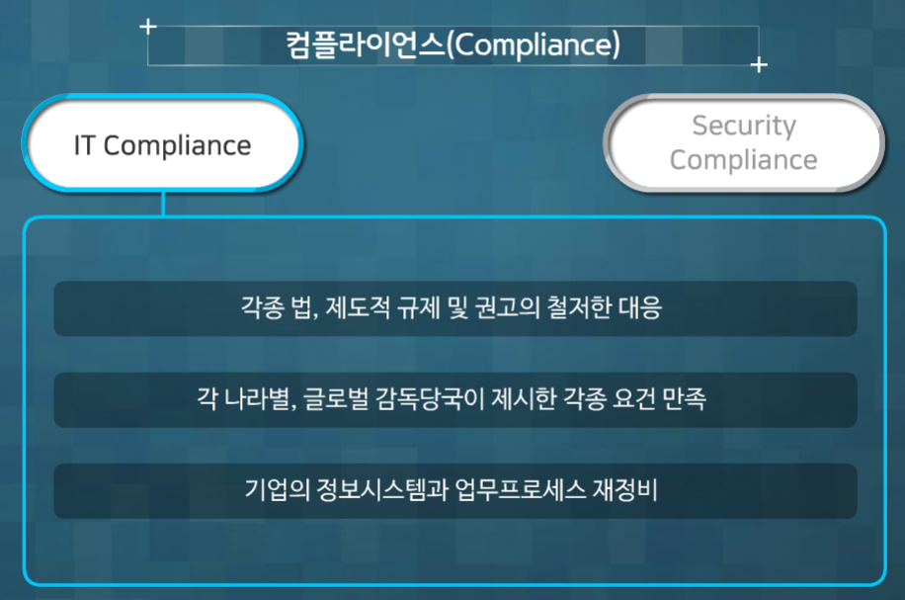
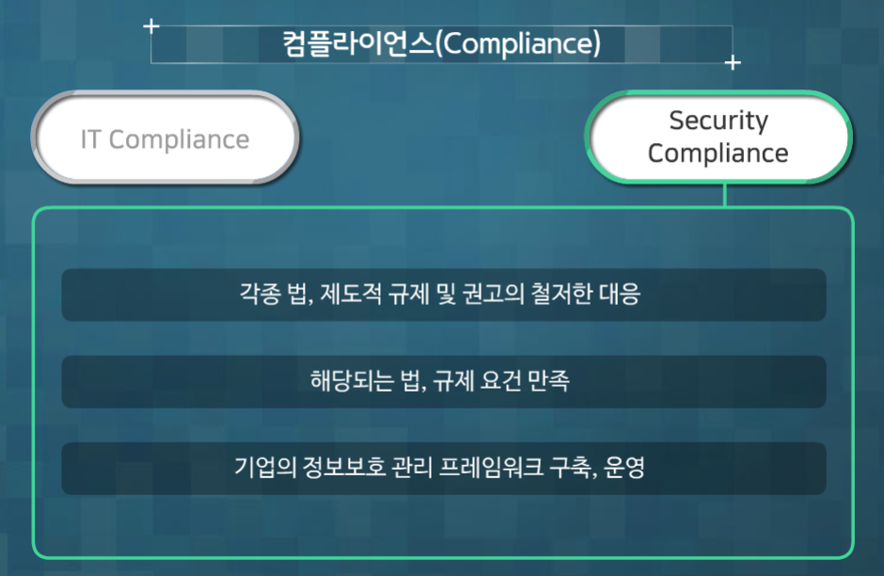
컴플라이언스 ?

Slide 8
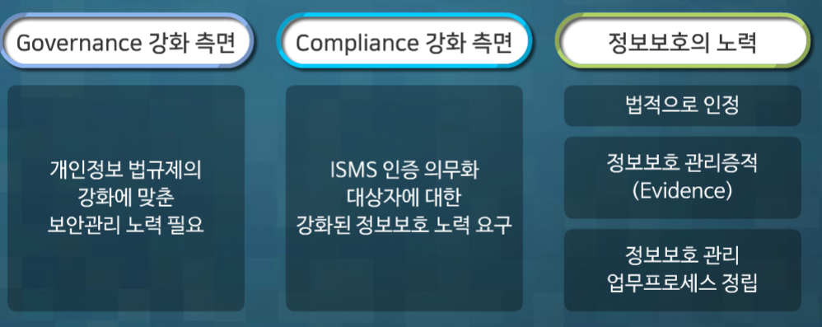
정보보호를 위해서는 거버넌스와 컴플라이언스의 강화가 필요하다.

Slide 9
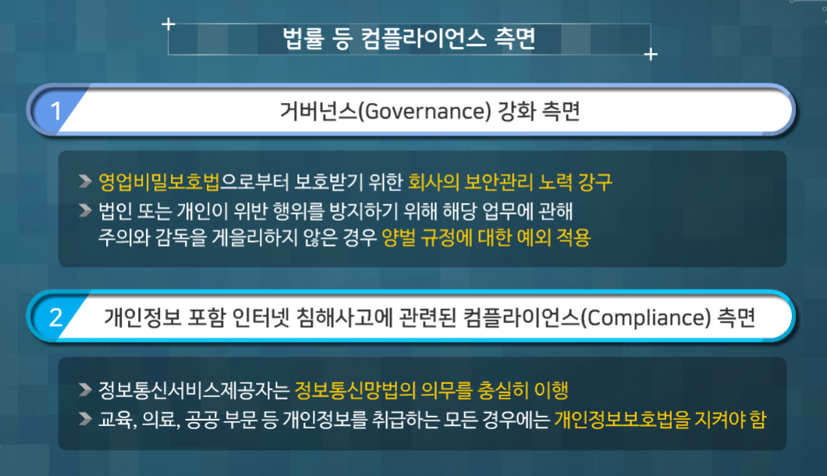
인증의 필요성

Slide 10
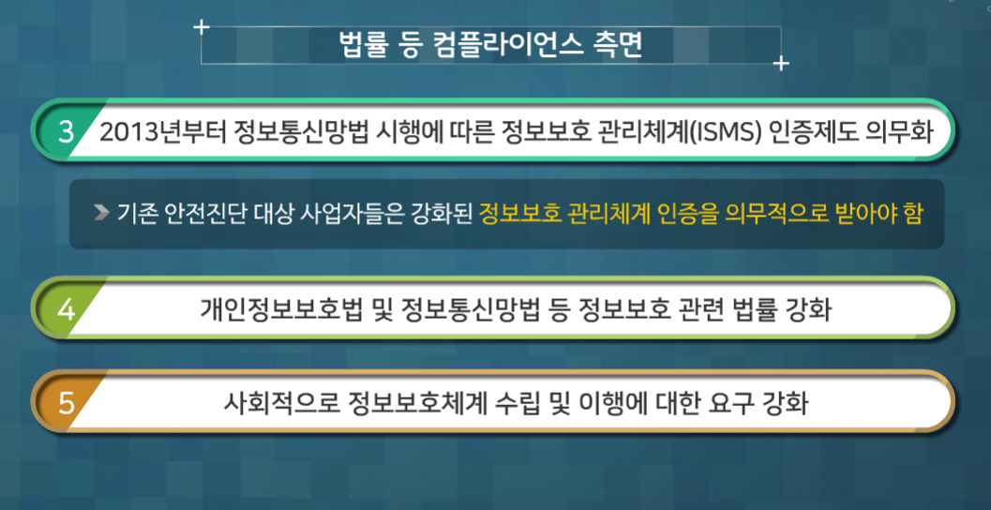
인증의 필요성

Slide 11
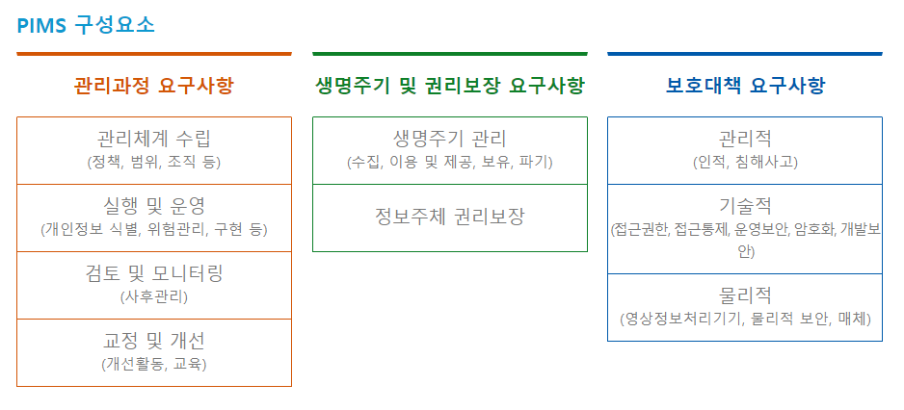
구성요소 다시 확인 ! 관리적,물리적,기술적 보호대책 !!! 필수 !!학습 하자 !!!
알고보면 보이고 모르고 보면 안보이기떄문에 다시 보고 또 보도록 하자
보안인이라면 꼭 알아야될 보호대책 다시 짚어보자.

Slide 12
관리적 보호조치 는 무엇인가 ?
1.교육및 훈련 – 최소 연 1회 이상 !
2.개인정보 취급자 관리-취급자 감독,보안서약서,퇴직자등 직무변경관리
3.위탁업무관리 및 침해사고관리-외부위탁계약,정부주체고지.위탁자관리감독
(위탁계약서에 반드시 포함할 사항이 아닌것은 ?
수탁자가 접근가능한 개인정보의 범위및 유형은 반드시 계약서에 포함하지 않아도 된다.)-시험문제 자주출제됨.
4.침해사고관리- 침해사고 대응절차및 체계구축, 침해사고 훈련개선,대응

Slide 13
물리적 보호조치 는 무엇인가 ?
1.물리적 보안 – 보호구역지정 및 관리,보호설비 설치, 출입 통제 등…
2. 영상 정보 처리기기 관리
3. 매체 관리- 저장매체파기,재사용시….-데이터 복구 안되도록…

Slide 14
기술적 보호조치 는 무엇인가 ?
♡ 개인정보 처리시스템과 관련 시스템의 계정과 권한은 필요한 사람에게 최소한으로 부여 되어야하며,권한부여 이력은 일정 기간 보관 - 개보3년,망5년
♡ 개인정보 처리시스템 접속기록은 법령에 따라 일정기간 이상 보관하여야 하며 , 권한 없는자의 접근시도, 권한의 오남용, 시스템 오류등을 적발하기 위하여 주기적으로 접속 기록을 검토 하여야함.
♡ 계정의 비밀번호를 안전하게 관리 하기 위한 기준을 마련하여 이행하여야 하며 , 필요한경우 개인정보 취급자의 단말을 망분리 해야함.

Slide 15
기술적 보호조치 는 무엇인가 ?
♥망법에서 망분리대상자는
– 개인정보 처리시스템으로 부터 다운로드할수 있는 권한을 보유한자
-개인정보처리시스템을 이용하는 개인정보 취급자의 권한을부여,변경할수 있는자
-개인정보 처리시스템에 저장된 개인정보를 삭제할수 있는자
♥개인정보 처리업무에 사용하는 단말과 시스템은 악성코드감염에 수행해야하며,시스템과 단말기 보호를 위해 필요한 보안 시스템을 구축하여 운영해야함.
♥개인정보 처리시스템과 관련 시스템을 개발하는 경우 개발 보안 요구사항정의,개발과,운영환경의분리,실데이터의 테스트 환경사용금지,외주개발시 용역업체관리등의 사항을 준수하여야함.

Slide 16
기술적 보호조치 는 무엇인가 ?
②. 원격접속관리 –VPN
-개인정보처리시스템을 외부에서 접속하여 사용하는 경우
전용선,vpn 등 사용하여 통제
-Vpn 사용시 추가 인증수단, 단말기 보안등을 고려
♥-개보법vpn = 안전한접속수단=암호화통신방법
-망법vpn=안전한 인증수단=otp,ip주소인증등
③.무선 네트워크 사용
- 내부용,외부용(guest용) 구분
- 비밀번호 설정 ssid 숨김 등으로 내부 메의 외부노출 최소화
-응용 프로그램 (- 계정관리처럼 권한제한및 관리 ,
멀티 로그인금지 , 세션종료시간 설정등의 보안 대책 마련 )
- 데이터 베이스 관리
- 개인정보 망분리
1. 접근통제
-문서로공식화 ,- 인사이동에 따른 권한변경보관-개보법3년,망법 5년 -비밀번호관리 , -접속기록,-전자적기록, 수기문서 X
-철처한 네트워크 관리 – 물리적,논리적 분리
①.분리운영
- 외부접근가능한서버 =DMZ망
- DB서버들은 내부망
- 내부망도 DB서는 가급적 별도의 네트워크로구분
- 개발,테스트 서버등 별도 분리
- 내부망은 가급적 사설 ip 사용

Slide 17
기술적 보호조치 는 무엇인가 ?
2. 운영보안
-악성코드통제
-취약점 점검
-표시제한,마스킹, -비식별
-보안시스템운영
-노트북,모바일기기 접근관리
-기타 운영보안-백업,복구

Slide 18
기술적 보호조치 는 무엇인가 ?
3. 암호화 및 개발보안등
-암호정책 수립및 이행.
-알고리즘 – ① 일방향암호화 –sha256 이상의 안전성 가진 방법 추천
(비밀번호 !! 무조건 일방향 !!!) sha 중에서도 80 비트 는 전혀 권장사항 아님!!! 유효기간도 만료됨 !! 128 비트 이상 사용 할것 !!
- ② 양방향암호화-aes128 알고리즘 등 권고
-암호키 = 안전한곳 보관
-개인정보 개발,유지보수

Slide 19
본격적으로 PIA 공부 합시다 !
PIA 개인정보 영향평가 에 대해 깊히 알아보도록 하자.

Slide 20
PIA 개인정보 영향평가 무엇인가요 ?
개념
개인정보를 활용하는 새로운 정보시스템의 도입 및 기존 정보시스템의 중요한 변경 시, 시스템의 구축·운영이 기업의 고객은 물론 국민의 프라이버시에 미칠 영향에 대하여 미리 조사·분석·평가하는 체계적인 절차
영향평가 목적 및 필요성
개인정보 처리자가 수반되는 사업을 추진시 해당 사업이 개인정보에 all는 영향을 사전에 분석하고 이에대한 개선방안을 수립하여 본사업 수행시 개인정보침해사고를 사전에 예방하기 휘함이다.

Slide 21
PIA 개인정보 영향평가 무엇인가요 ?
평가대상
- 개인정보를 취급하는 시스템의 신규 구축사업
- 개인정보를 취급하는 기존 시스템을 변경하는 사업
- 개인정보보호법 제2조제6호에 따른 공공기관에서 운영하는 개인정보파일과 해당 처리시스템으로서, 개인정보파일이 개인정보보호법 시행령 제35조에 해당하는 경우 개인정보 영향평가를 의무적으로 수행하여야 합니다.
수행주체
- 영향평가 주관부서 담당자, 개인정보보호 책임자, 개인정보보호 담당자 등으로 영향평가팀을 구성하여 영향평가를 수행합니다.
※공공기관은 행정안전부 장관이 지정한 평가기관에 영향평가를 의뢰하여야 합니다.

Slide 22
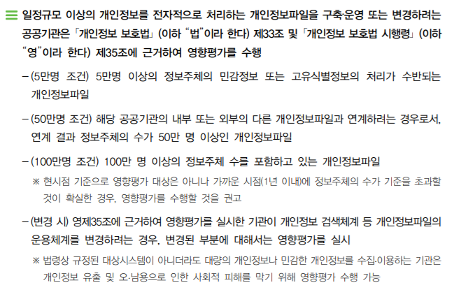

Slide 23
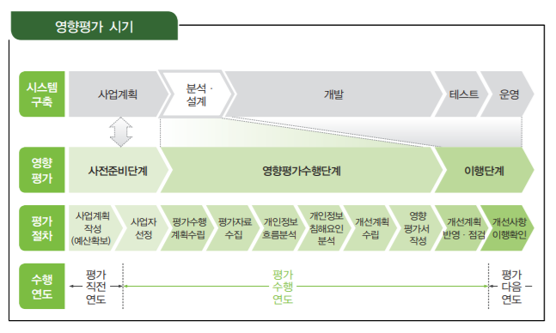
영향 평가 시기

Slide 24
영향 평가 시기
1. 시스템을 신규구축 또는 기존시스템을 변경 하는 경우
개인정보처리시스템을 신규로 구축 하거나 기존 시스템을 변경하려는 기관은 사업계획 단계에서 영향평가 의무대상 여부를 파악하여 예산을 확보한 후 대상 시스템의 설계 완료 전에 영향평가를 수행해야 , 함 또한 영향평가 결과는 시스템 설계개발 시 반영해야 함 (개인정보 영향평가에 관한 고시 )
2. 기 구축되어 운영 중인 시스템의 경우
개인정보처리시스템을 기 구축 운영 중 아래의 경우 추가적으로 영향평가 수행 가능
- 수집 이용 및 관리상에 중대한 침해위험의 발생이 우려되는 경우 ‧
- 전반적인 개인정보 보호체계를 점검하여 개선하기 위한 경우

Slide 25
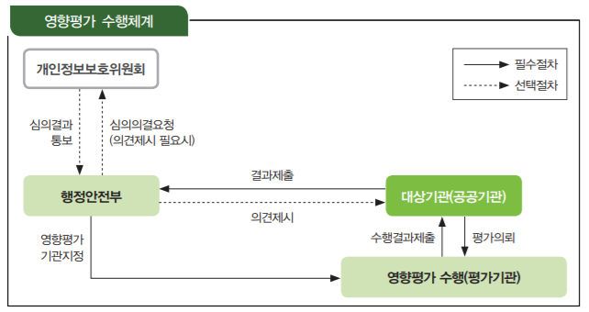
개인정보 영향평가 수행체계
영향평가는 행정안전부장관이 지정한 영향평가기관에 의뢰하여 영향평가를 수행하고 그 결과를 사업 완료 후 2개월 이내에 행정안전부장관에게 제출
- 행정안전부장관은 개인정보보호위원회의 심의 의결을 거쳐 해당 사업에 대한 의견 제시 가능

Slide 26
PIA 개인정보 영향평가 수행절차 요약
영향평가 사업은 직전연도에 예산을 확보하고 당해연도에 평가기관을 선정하여 대상기관과 , 평가기관이 협업을 통해 영향평가서를 완성
영향평가서는 최종 제출받은 날로부터 2개월 이내에 행정안전부장관에게 제출
영향평가서를 제출한 날로부터 1년 이내에 개선사항 이행확인서를 행정안전부장관에게 제출

Slide 27
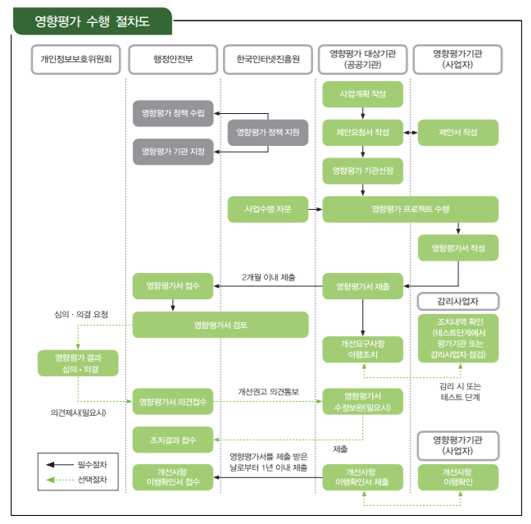

Slide 28
PIA 영향평가 수행절차
영향평가 사업은 사전준비 단계 , 수행단계 , 이행단계 등 3 단계로 구성
- 영향평가 사전준비 단계 : 영향평가 사업계획을 수립하여 예산을 확보하고 평가기관을 선정
- 영향평가 수행단계 : 선정된 평가기관이 개인정보 침해요인을 분석하고 개선계획을 수립하여 영향평가서를 작성
- 이행 단계 : 영향평가서의 침해요인에 대한 개선계획을 반영하고 이를 점검

Slide 29
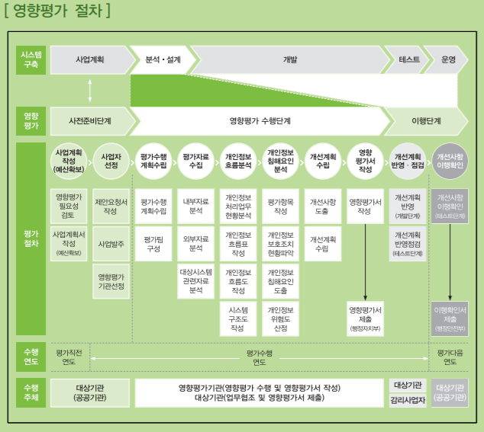

Slide 30
개인정보 흐름 분석
개인정보 흐름분석은 4 단계로 진행
1.개인정보 처리업무 분석
-영향평가 대상 업무중에서 개인정보 처리업무를 도출하여 평가범위를 산정
-개인정보를처리(수집,생성,연계,연동,기록,저장,보유,가공,편집,검색,출력,정정,복구,이용,제공,공개,파기 등)하는 모든 업무를 파악한다.
2.개인정보 흐름표 작성
-개인정보의 수집,보유,이용,제공 파기에 이르는life-cycle별 현황을 식별하여 개인정보처리현황을 명확히 알수있도록 흐름표를 작성한다.
3.개인정보 흐름도 작성
-개인정보 흐름표를 바탕으로 개인정보의 수집,보유,이용,제공,파기에 이르는 life-cycle 별 현황을 식별하여 개인정보 처리현황을 명확히 알수있도록 흐름도를 작성.
4.정보시스템 구조도 작성
-개인정보 처리시스템,개인정보내.외부 연계시스템 및 관련 이프라의 구성을 파악.
-다른 단계와 병렬 진행 가능하며 분석 초기에 작성하여 타 단계 진행 시 참고 가능
※ 흐름분석 및 개선계획 수립 단계와 관련하여 본 수행안내서에서 제시된 양식(표,그림 등)은 예시로서, 영향평가 기관의 자체 방법론에 따라 대상 사업의 특성 등을 고려하여 양식을 추가 또는 일부 변형하여 사용할 수 있음
(단 각 단계별 기본 절차는 준수하여야 하며 영향평가 품질 측면에서 각 절차의 취지 및 목적을 달성할 수 있도록 하여야 함 )

Slide 31
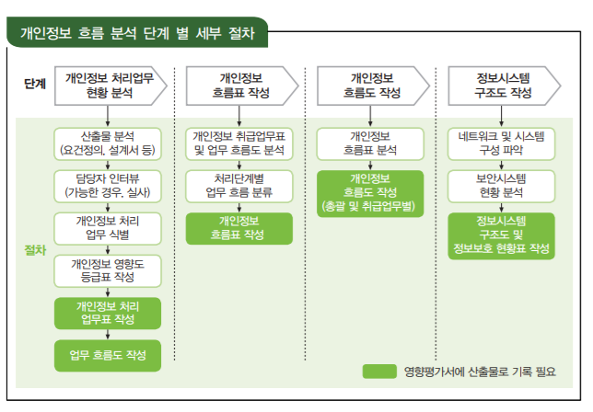

Slide 32
흐름도 작성 연습 해보기
다음장에는 흐름도의 예시가 있습니다.
부담없이 흐름도 작성을 해보기 바랍니다.

Slide 33
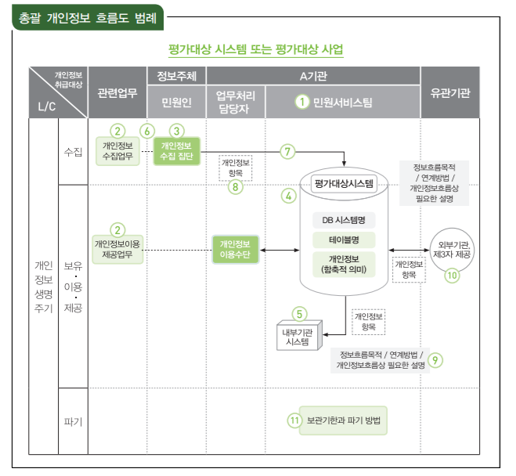

Slide 34
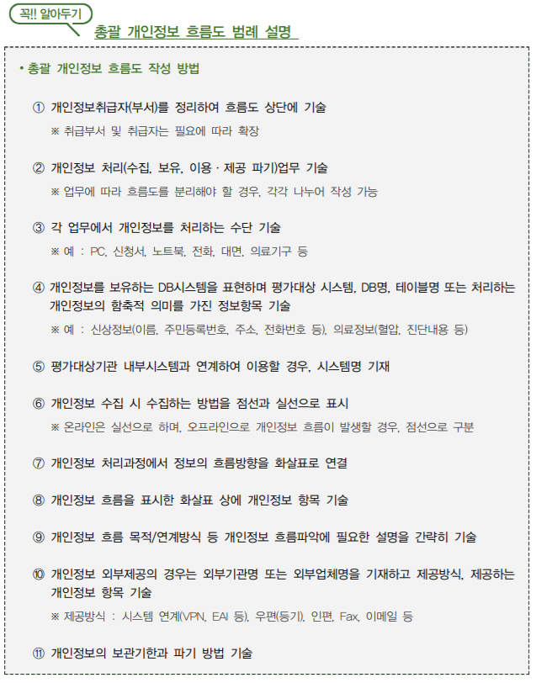

Slide 35
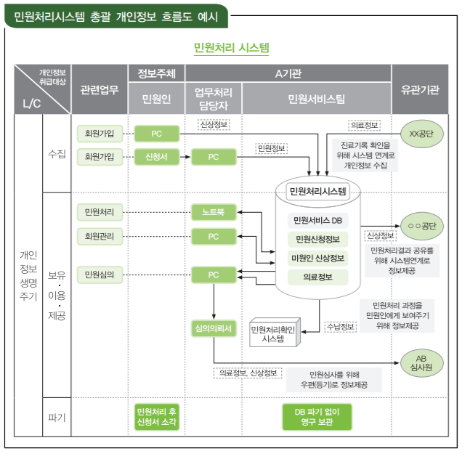

Slide 36
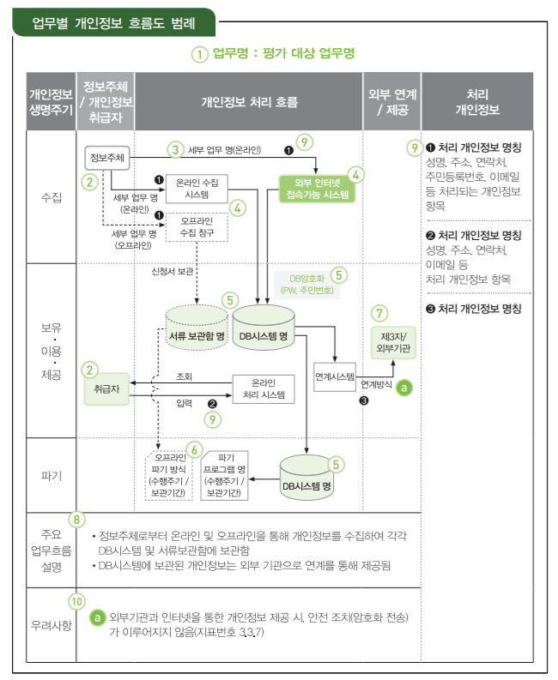

Slide 37
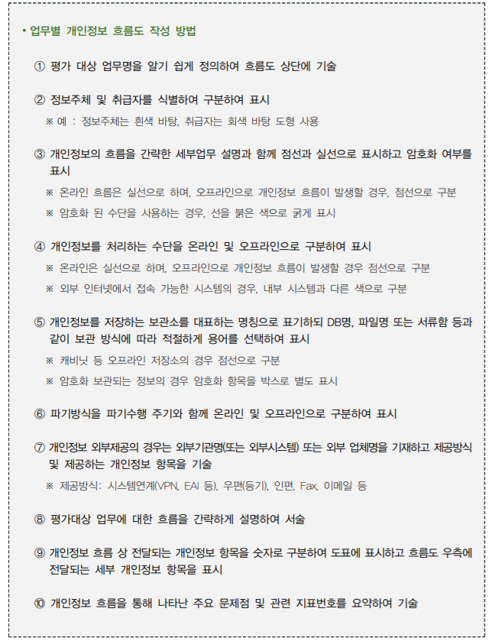

Slide 38
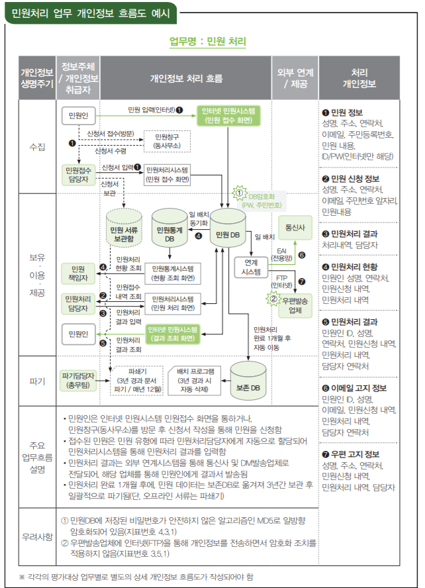

Slide 39
다음장 부터는 위 영향평가 절차의 세부내용중 꼭
알아야될 내용들로 정리해보았다.
부담 없이 가볍게 읽어 보면 좋을듯 합니다.

Slide 40
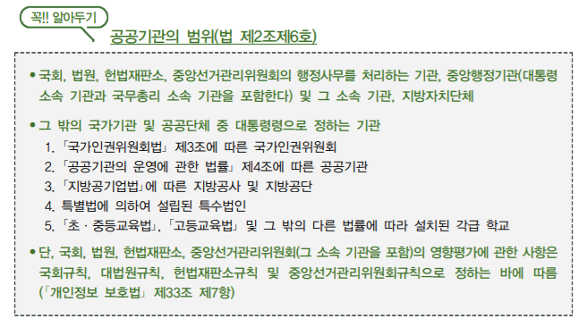

Slide 41
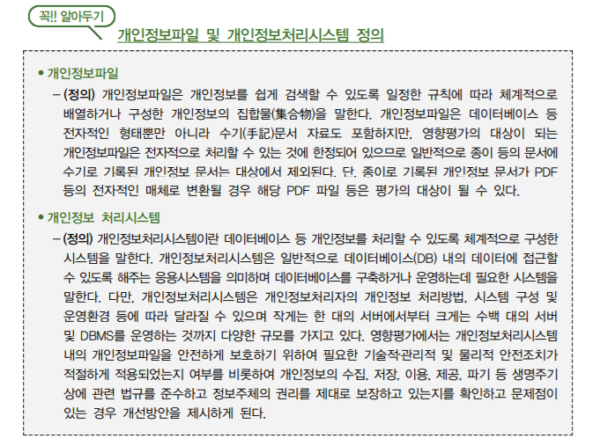

Slide 42
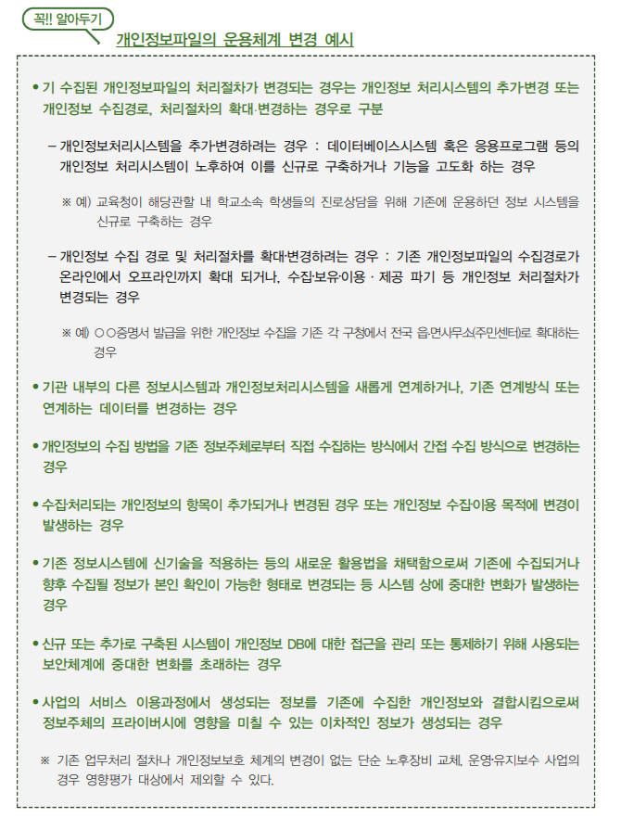

Slide 43
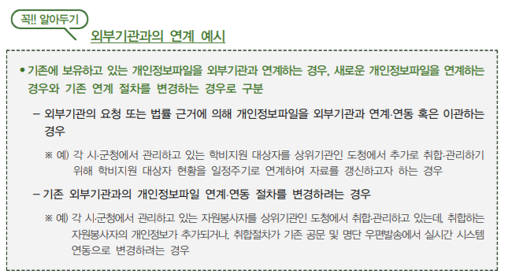

Slide 44
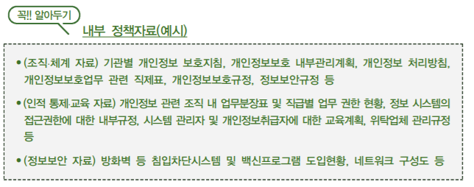

Slide 45
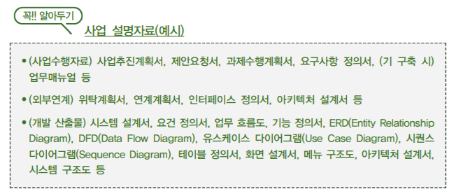

Slide 46
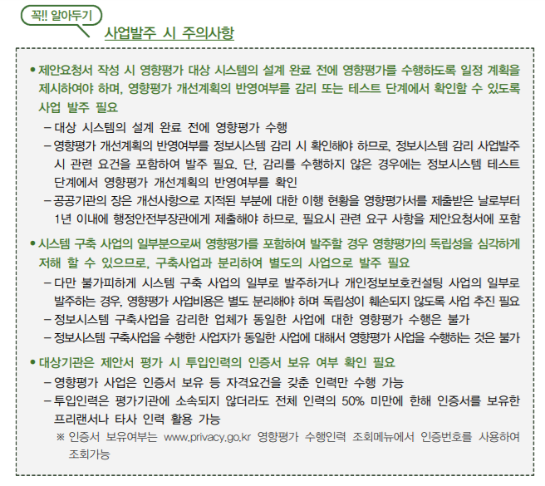

Slide 47
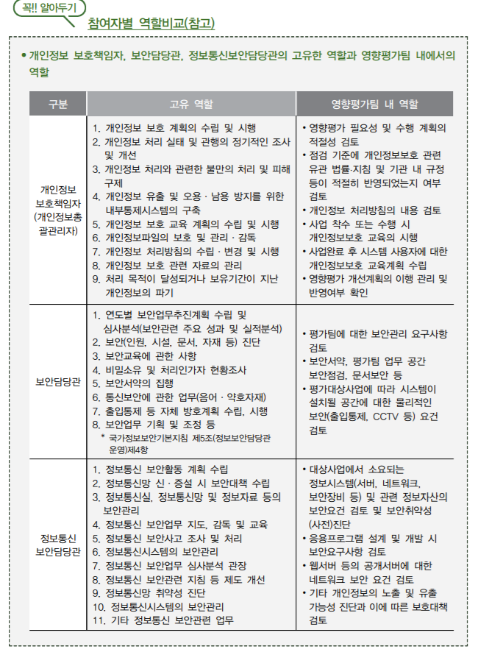

Slide 48
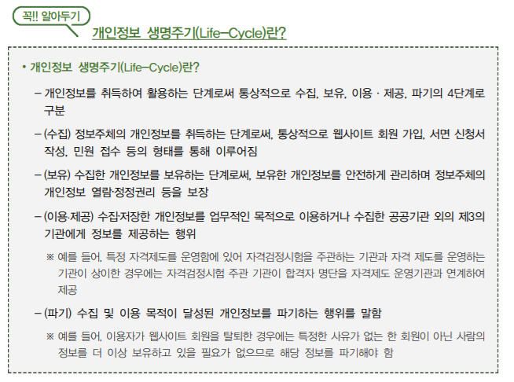

Slide 49
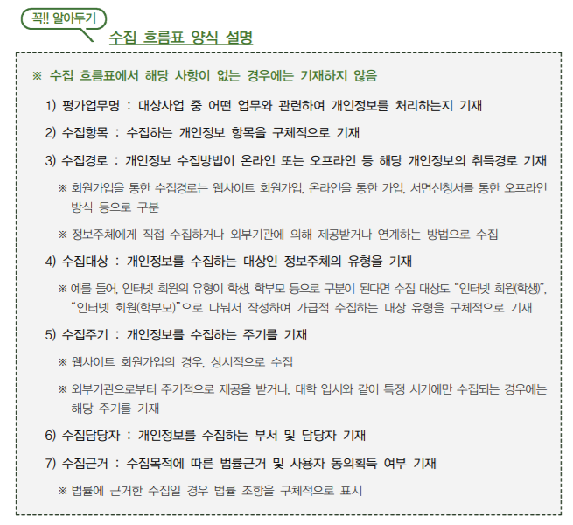

Slide 50
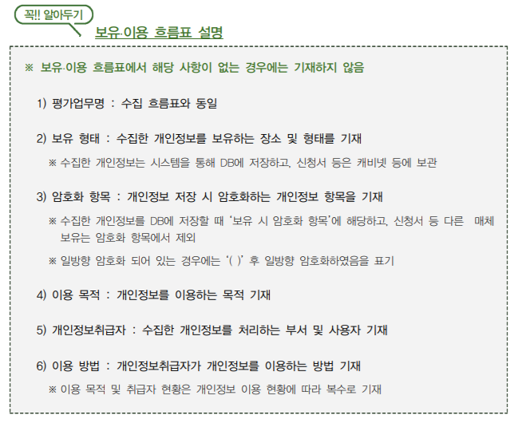

Slide 51
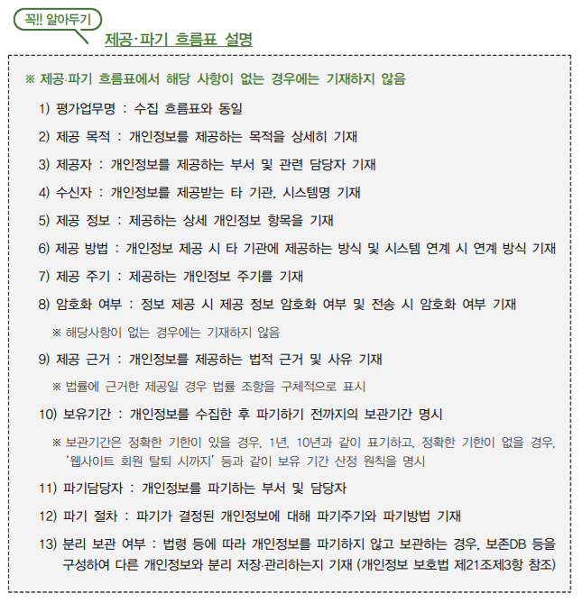

Slide 52
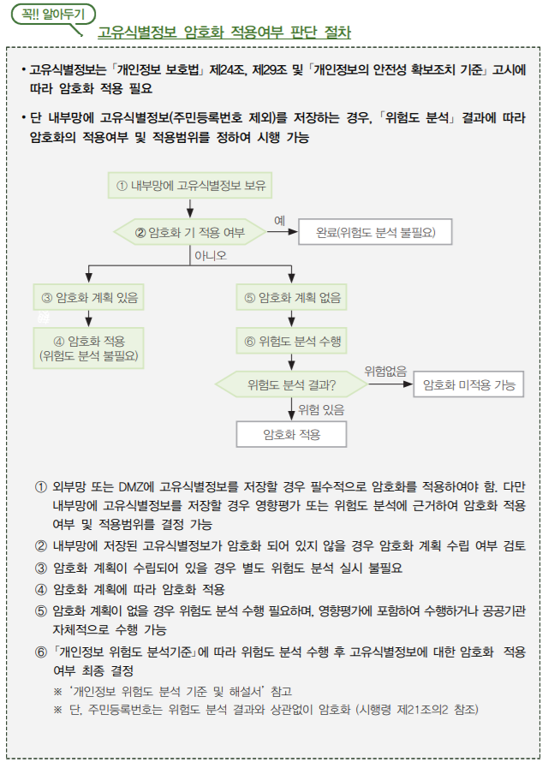

Slide 53
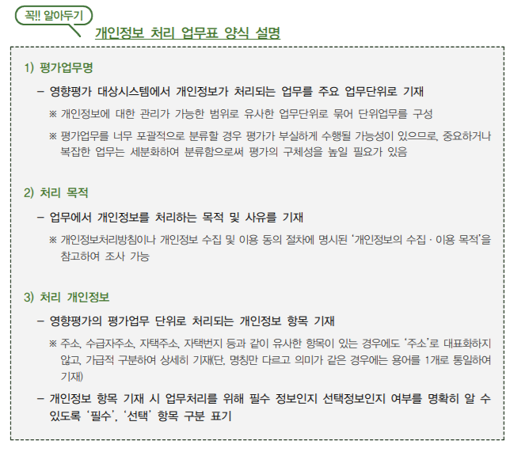

Slide 54
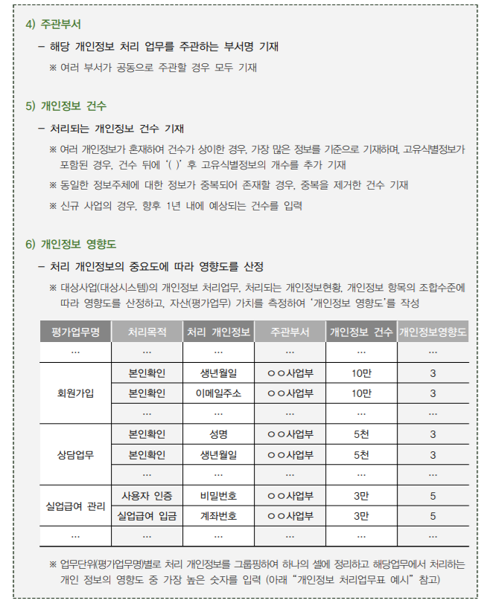

Slide 55
PIA 개인정보 영향평가 개념잡기
◊영향평가 인증 대상 딱 2 가지만 생각하자.◊
1.공공 기관 !!!!
2.개인정보파일 보유건수 중 5 단위로 암기해보자
♥ 5만-5만명이상 민감정보
♥ 50만-50만명 의 연계 가능한 개인정보
♥ 100만 – 100만명이상 개인정보
이것만 기억하자.
수고 하셨습니다. ^^

Slide 56
많이 부족한 자료 이지만, 나름대로 열심히 공부 하였고, 지금 이시간에도 열심히 공부할 누군가와 공유 하고 싶어 작성 하게 되었습니다.
감사합니다 ^^
무료, 공개 스터디 카페 입니다.
배포 자유!! 하지만 수정은 금지 합니다. !! (힘들게 제작한 제작자 입니다)
비영리 목적으로 순수 하게 학습이 목표 입니다.
순수한 학습 목적 이기에 검색 엔진에서 검색이 되던 안되던, 신경 쓰고 있지 않습니다.
그렇기 때문에, 학습 하며 작성한 자료를 이미지 그대로 첨부 하였습니다.
순수한 학습 목적 이기에 검색 엔진에서 검색이 되던 안되던, 신경 쓰고 있지 않습니다.
잘못된 부분이나, 수정될 부분이 있으면 피드백 주시는되로 즉시 수정 하도록 노력하겠습니다.
KISA, google, Naver 사의 위키피디아,이미지 를 사용 하였습니다. 문제시, 즉시 삭제 하도록 하겠습니다.

